Slide 1
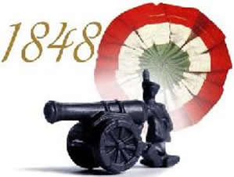
1848-as Forradalom és Szabadságharc

Slide 2
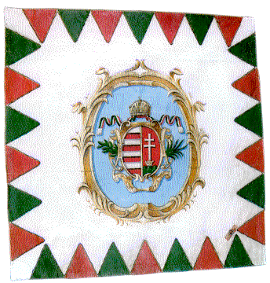
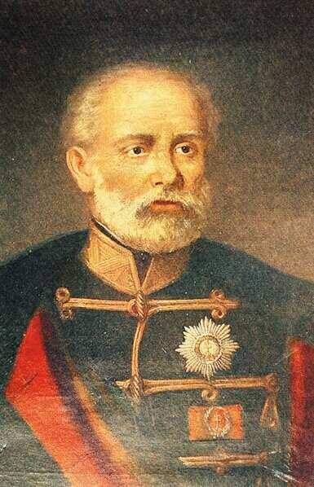
A tavaszi hadjárat
A dicsőséges tavaszi hadjárat jelképesen
1849. április 2-ától május 21-ig tartott, melynek során a magyar honvéd seregek óriási, ám nem teljes katonai sikereket értek el.
A terv a császári csapatok bekerítése és Komárom felmentése volt
Előzmények
1848-as zászló
A honvéd seregek tavaszi hadjáratának fontos előzménye volt: a császári csapatok kiűzése Erdélyből és a magyarországi csapatok összevonása. Erdély felmentése Bem József tábornok nevéhez köthető, aki rövid idő alatt rendet teremtett az erdélyi csapatoknál, majd decemberben megkezdte a harcokat és márciusra ki is űzte Puchner és Urbán csapatait Erdélyből. Erdély felmentésével a tavaszi hadjáratnak csak egy frontra kellett összpontosítania.
Bem József (1794 – 1850) lengyel katonatiszt, magyar honvéd tábornok, az 1848-49-es forradalom és szabadságharc kiemelkedő egyénisége.

Slide 3
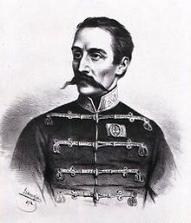
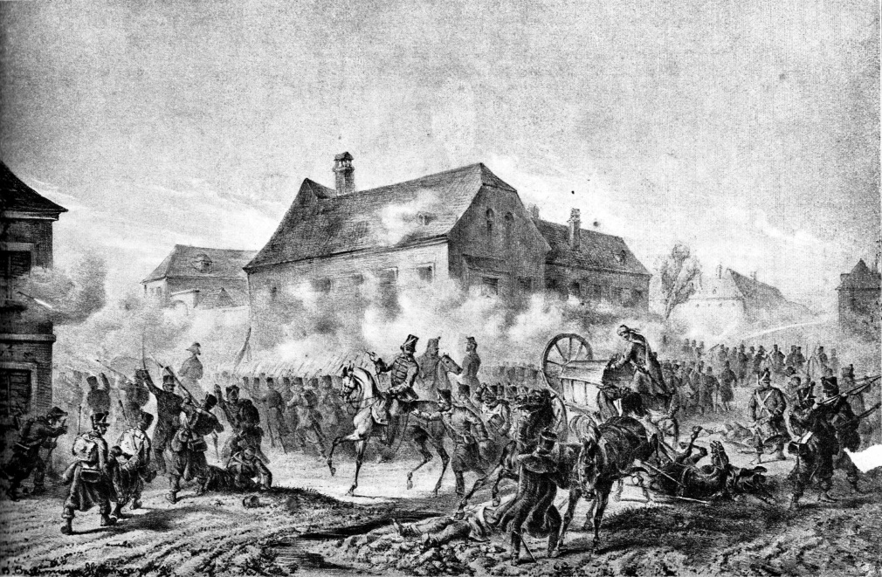
Görgey haditerve a császári csapatok bekerítésére irányult, melyet átkaroló hadművelettel kívánt elérni. A haditerv azonban kockázatos volt, hiszen amennyiben Windisch-Grätz tudomására jut, hogy a Hatvan környéki csapatok nem a fő sereg, könnyen szétzúzhatja azokat és bekerítheti a magyar csapatokat, illetve Debrecen ellen vonulhat, komolyabb ellenállás nélkül. A hadjárat főbb állomásai: Április 2-án a felderítésre kiküldött Schlik tábornok csapata keveredett összecsapásba Hatvannál, majd a másnap ideérkező teljes VII. hadtest Poeltenberg Ernő és Gáspár András vezetésével üldözi el Hatvan mögé.
Hatvani csata
Poeltenberg Ernő lovag (1808 -1849. október 6.) honvéd vezérőrnagy, az aradi vértanúk egyike.

Slide 4
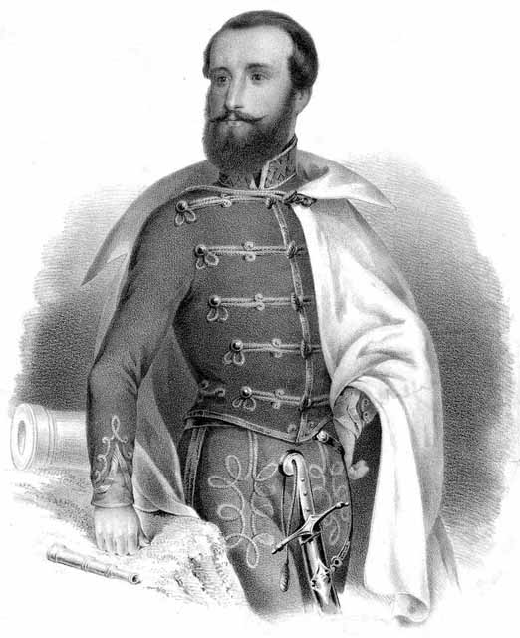
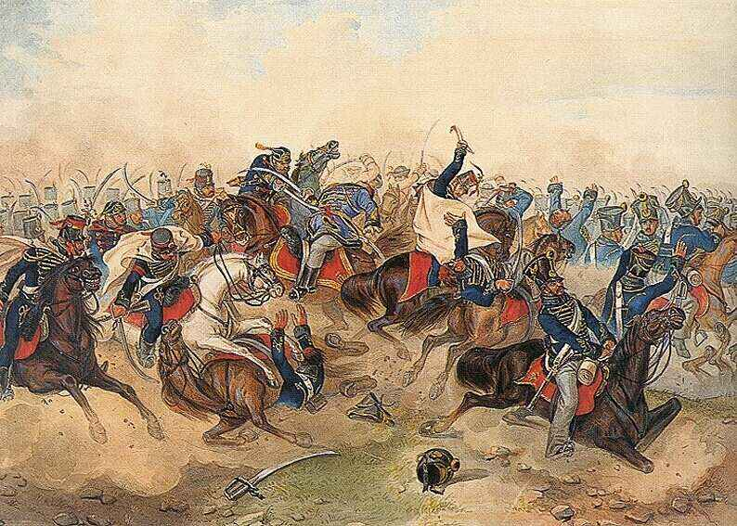
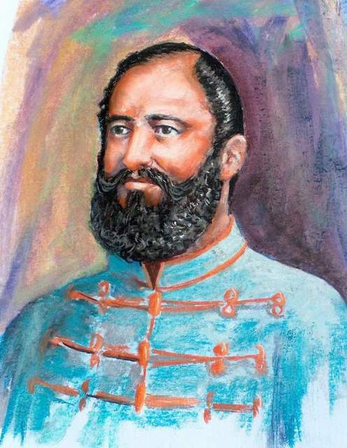
Közben a másik három hadtest is a tervek szerint haladt és április 4-én az I. hadtest elérte Tápióbicskét. Klapka György hadtestparancsnok azt hitte, a faluban csak az ellenség poggyásza van, ezért a nagy zsákmány reményében úgy döntött, rajtaüt az ellenséges csapatokon. A faluban azonban Jellasics vezetésével az egész Rastics-dandár tartózkodott, mely ellentámadásával kavarodást és nagy veszteséget okozott Klapka csapatainak, melyek fejvesztve menekültek a Tápió hídjához. A csata menetét Damjanich János III. hadtestének megérkezése fordította meg.
Klapka György (1820-1892) honvédtábornok, helyettes hadügyminiszter
Tápióbicskei csata
Damjanich János
(1804-1849. október 6.) honvéd vezérőrnagy, az aradi vértanúk egyike.

Slide 5
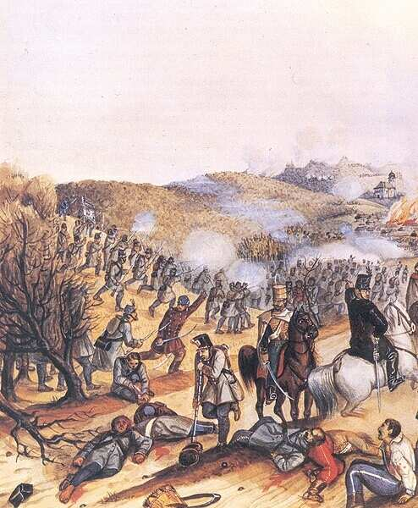
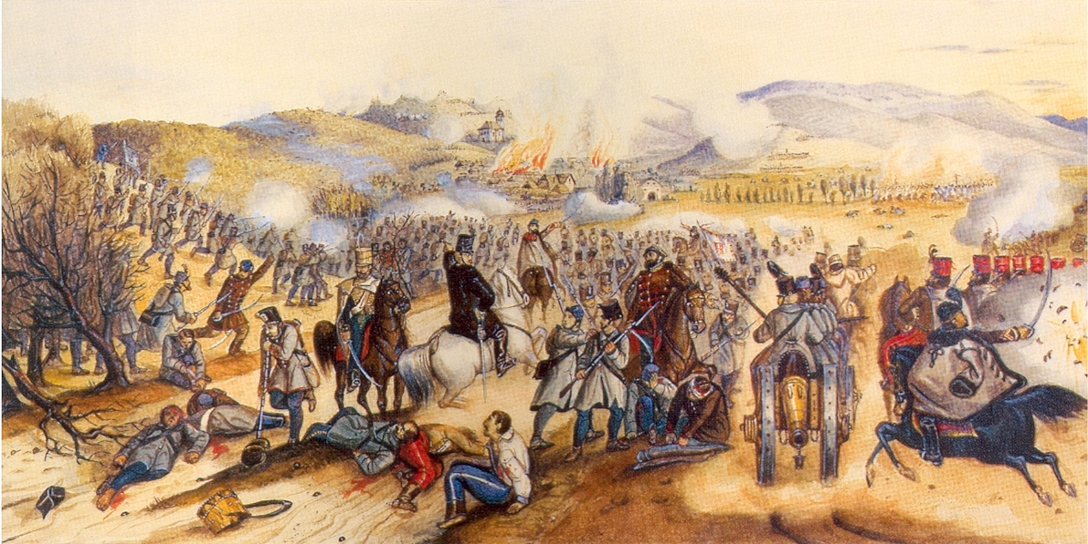
Április 6-án a magyar csapatok a számukra kijelölt helyekre értek. Isaszeg térségében kezdődtek összecsapások, melyekben Damjanich, Klapka és Aulich hadtestei vettek részt. A kezdetben támadó Klapka a fellépő túlerő miatt teljesen visszavonult, így magára hagyta a segítségére érkezett Damjanichot, aki azonban megtartotta állásait. Windisch-Grätz oldalba támadták Damjanichot, aki így súlyos veszteségek árán visszavonulni kényszerült. A csata sorsa ekkor kétségessé vált.
A csata Than Mór festményein
Görgei azonban 3 óra körül megérkezett a csatatérre, és rendezte a sorokat. Windisch-Grätz 9 óra körül visszavonulást rendelt el, mert attól tartott, hogy a balszárnyon elvágják Pesttől. Így végül a kezdetben kétséges kimenetelű isaszegi csata magyar győzelemmel ért véget.

Slide 6
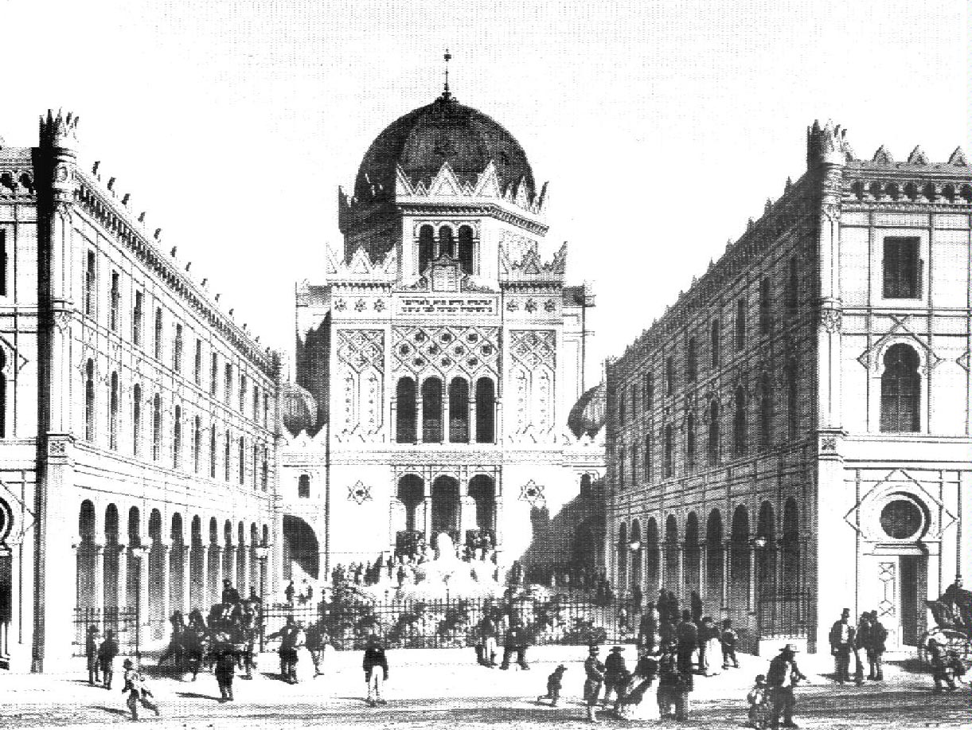
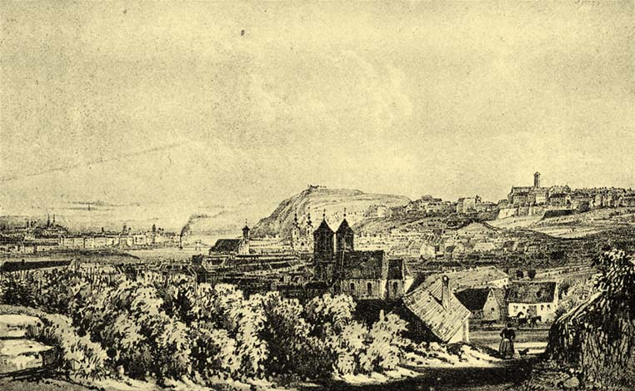
A hadjárat második szakasza
A győztes isaszegi csata után a magyar hadvezetés ismét válaszút előtt állt: vagy szemből támad a fővárosba és környékére összevont császári hadakra, vagy ismét megpróbálja bekeríteni azt. Az arcból támadás azonban nem kecsegtetett túl sok sikerrel a császári csapatok ereje és a kedvezőbb terepadottságok miatt, ezen kívül Windisch-Grätz is a fővárost hitte a magyarok céljának. A bekerítés ugyanakkor hatékonyabbnak látszott, noha magában rejtette annak a veszélyét, hogy a Pest előtt hagyott csapatokat szétverik.
Pest-Buda 1848-ban

Slide 7
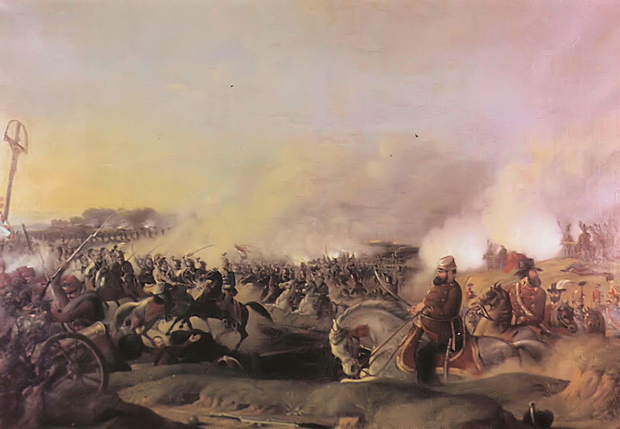
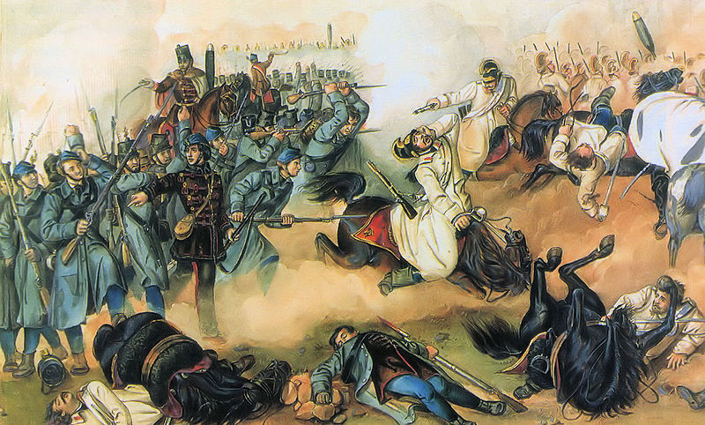
Komárom felmentése
Nagysallói csata
Április 10-én újultak ki a harcok. A fősereg a tavaszi hadjárat legszebb győzelmét aratja Nagysallónál április 19-én.
Az első komáromi csata
Az első komáromi csatát, vagy komárom–szőnyi csatát Görgei és Kossuth egyértelműen a szabadságharc legfontosabb csatájának nevezte. Ez a csata döntötte el Magyarország sorsát, következményeképp hívták be a cári Oroszország hadseregét.

Slide 8
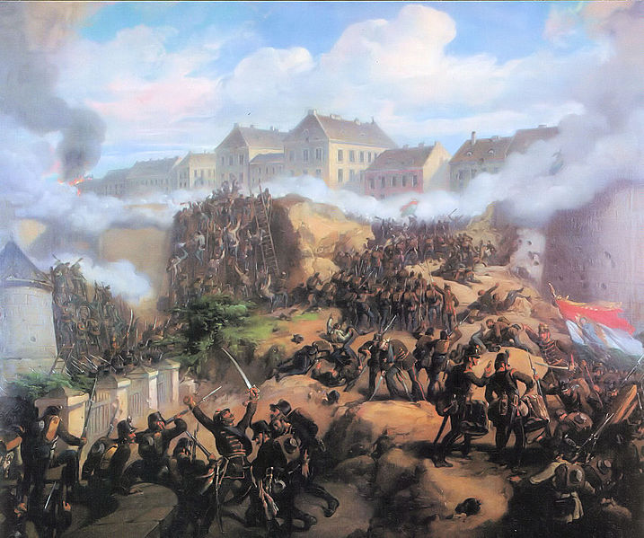
Budavár bevétele
Buda vára már az 1686-os ostrom során sem számított modernnek, 1848-ra pedig végképp elavulttá vált. Nem voltak közvetlen megrohanást akadályozó védművei, rendes önálló vízellátása, és a környező magaslatokról be lehetett lőni a várba. Mindezen fogyatékosságok ellenére hozzáértő és elszánt védők kezében csak rendes ostrommal volt bevehető.
Komárom felmentése és a császári királyi csapatok kiűzése után Buda ostroma tűnt a szabadságharc legkönnyebb győzelmének, mind a szabad főváros jelentette politikai vonzatokat, mind a várban található készletek megkaparintása által elérhető katonai eredményeket figyelembe véve.

Slide 9
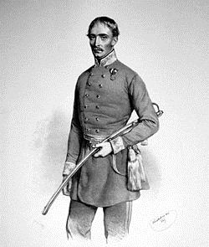
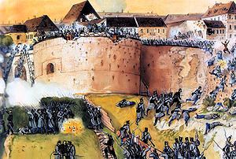
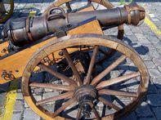
Görgei 1849. május 4-én egy hadifogoly tiszt útján felszólította a védőket a megadásra, és becsületes hadifogságot kínált cserébe. Hozzátette, hogy Pest felől nem fogja ostromolni a várat, de ha Hentzi mégis lövetné Pestet, úgy ne számítson kegyelemre. Hentzi erre azt üzente, hogy ha Görgei nem hagy fel a falak lövetésével, úgy kénytelen lesz Pestet hatalmas ágyútűzzel elárasztani. Görgei levelet írt Guyon Richárdnak, hogy Komáromból küldjön ostromlövegeket Buda alá.
Heinrich Hentzi von Arthurm (1785–1849) császári és királyi vezérőrnagy, az 1848–49-es szabadságharcban az osztrák császári hadsereg egyik katonai vezetője, 1849 januárjától haláláig a budai vár parancsnoka.
A döntő roham május 21-én hajnali három órakor indult, miután valamennyi löveg össztüzet adott a várra. A támadás nehezen indult, de később a magyarok sikeresen behatoltak a várba.

Slide 10
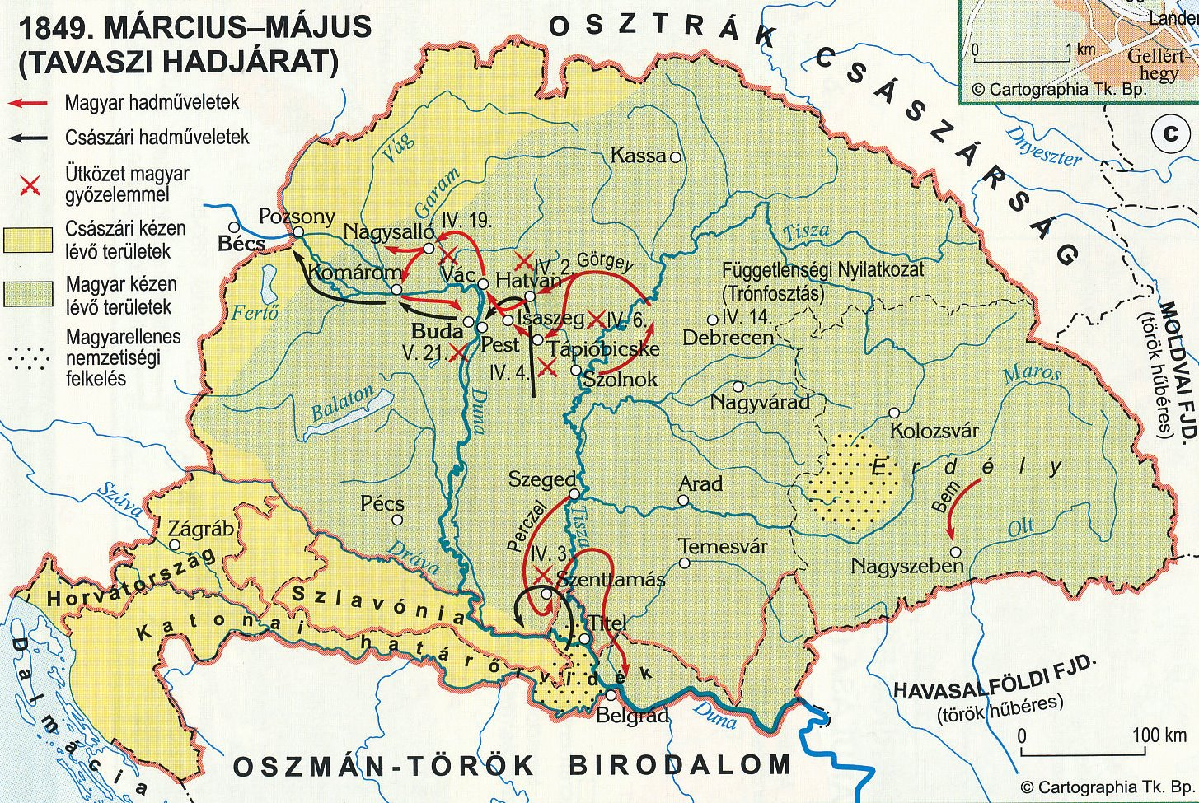

Slide 11
KÖSZÖNÖM A FIGYELMET!

